Slide 1
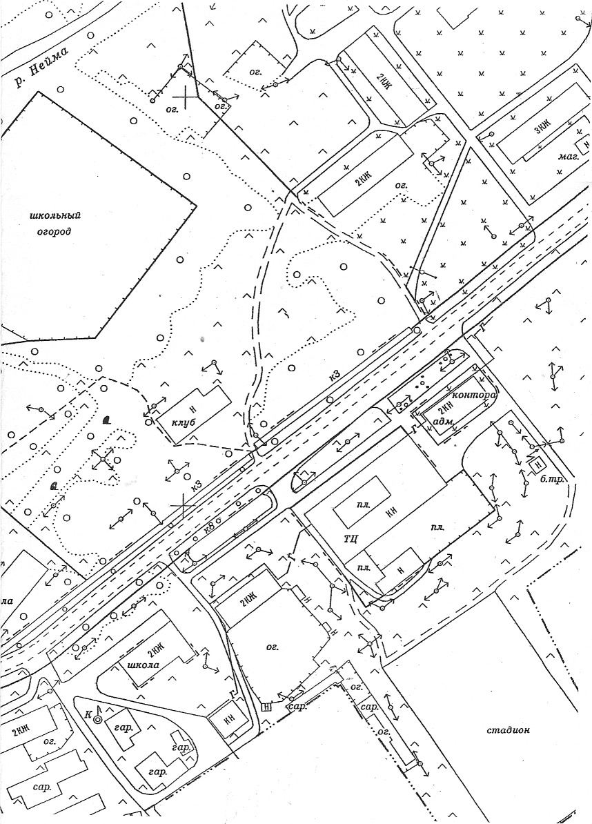
Приложение № 2 к постановлению главы администрации № 135 от 02.08.2017 г.
СХЕМА № 1
размещения НТО
-№ 1 ИП «Завгородня», № 2 ИП «Набиева»
деревня Большая Пустомержа , Кингисеппского района, Ленинградской области
по состоянию на 02.08.2017 г.
пос. Беседа
№ 1 ИП Завгоро- дняя
Кингисепп
№ 2 ИП Набиева

